Slide 1
生活服务推荐引擎DailyRecommendEngine
-- python scrapy + ruby rails
Global Automation Team:
Frank Wu
Smart Huang
2014-10-31

Slide 2

目录
1
项目简介
2
技术和算法
3
Demo演示
4
优势分析
5
可完善的地方

Slide 3

1. 项目简介
1
1
连接器产品及其行业背景
项目简介
2
技术和算法
3
Demo演示
为什么做这个项目
实际意义和解决的问题
项目描述
4
优势分析
5
可完善的地方

Slide 4
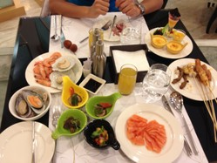
1. 项目简介
经常遇到过这种情况：又到了吃午饭时间，几个小伙伴彼此询问“吃什么”，最多的答案是什么？“随便”？还是印象中总是只有那么几家？
我们的项目想要解决可以吃什么的问题，作为一个本地生活服务推荐引擎，用户输入关键字，我们将给你展示系统计算处理后的推荐结果，哪怕你输入“我们今天吃什么”、“我想吃红星路的绵绵冰”。。。都有结果准备推荐给你。何不试试？
一句话，我们的产品就是：服务于日常生活、小巧智能的【搜索引擎+推荐系统】二合一。

Slide 5
2. 技术和算法
1
项目简介
2
2
汽车连接器产品及新产品开发
技术和算法
3
Demo演示
技术和算法
代码路径和工程预览
4
优势分析
5
可完善的地方

Slide 6
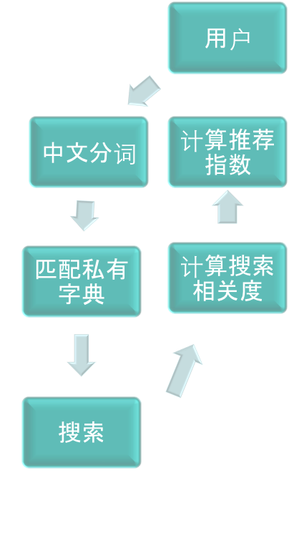
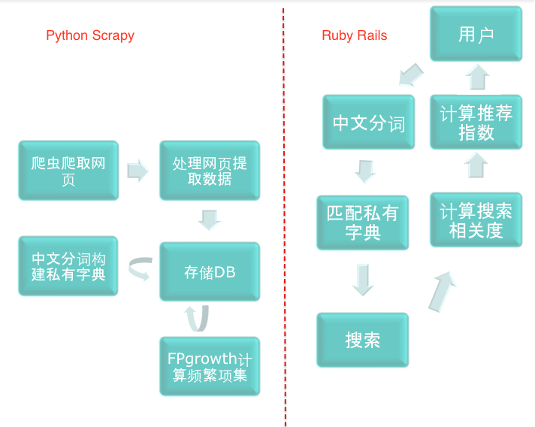
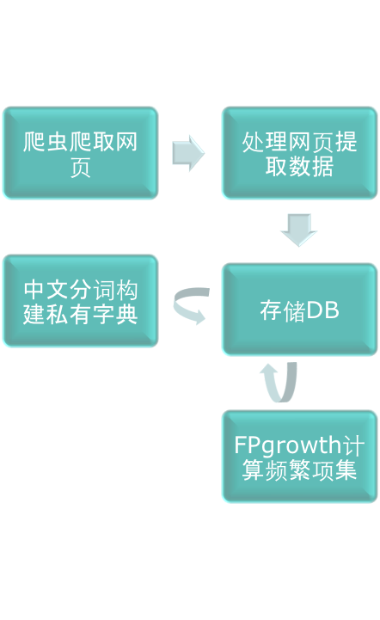
2. 技术和算法(1)
Ruby Rails：WEB搜索推荐引擎系统
Python Scrapy：后台网页爬取、数据提取和处理
FPgrowth/Aprori(关联规则挖掘算法)—计算频繁项集（python工程）
eg. [{‘AB’:10},{‘AC’:20},{‘ABCD’:6}, {‘BCDE’:5}]
mmseg中文分词、本地字典库构建、搜索匹配DB Field（python工程、ruby工程）
搜索相关度计算、推荐指数计算（ruby工程）
(1) 相关度=W1*N1 + W2*N2+…+Wn*Nn （权值*匹配次数）
(2) 推荐指数= 相关度*权值1 + 总点评数*权值2 +好评百分比*权值3

Slide 7
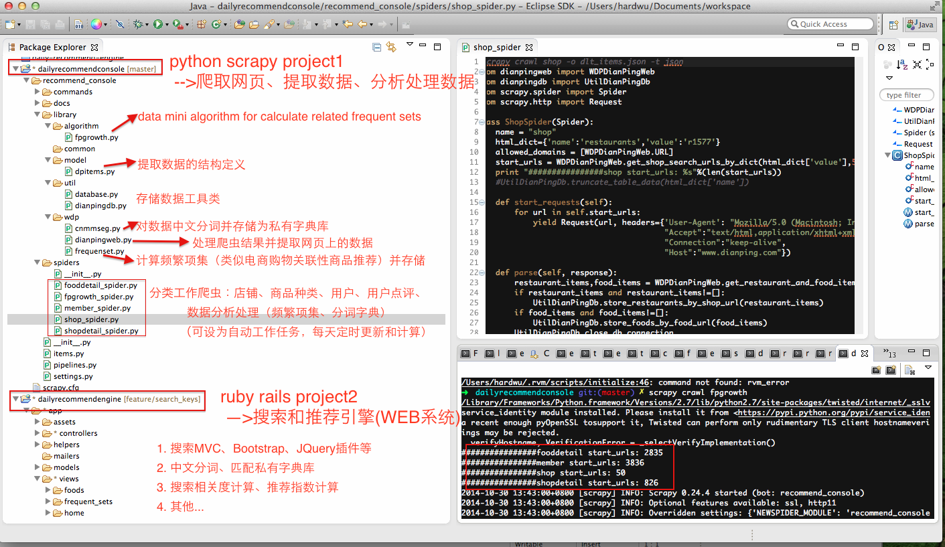
2. 技术和算法(2)
代码路径
http://git.dev.activenetwork.com/frank_smart_2014/dailyrecommendengine
http://git.dev.activenetwork.com/frank_smart_2014/dailyrecommendconsole
工程预览（右图）

Slide 8
3. Demo演示
1
项目简介
2
技术和算法
3
3
MX公司及新产品开发流程简介
Demo演示
Demo演示
4
优势分析
5
可完善的地方

Slide 9
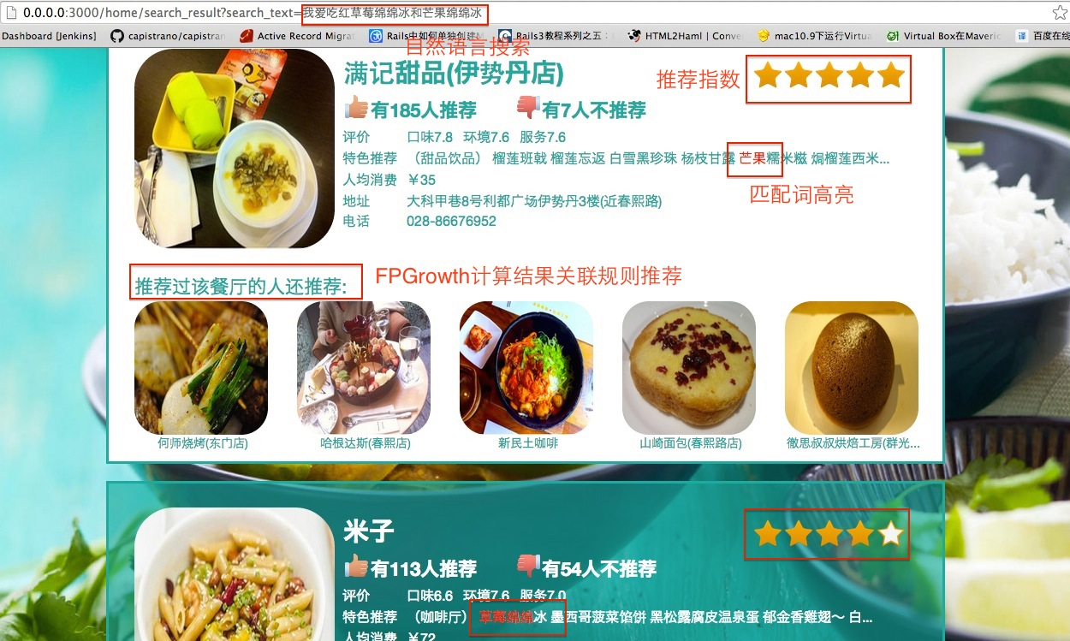
3. Demo演示
我爱吃红草莓绵绵冰和芒果绵绵冰
什么好吃
他爱吃烧烤
川菜
红星路

Slide 10
4. 优势分析
1
项目简介
2
技术和算法
3
Demo展示
优势分析
局限和不足
4
4
MX公司新产品开发流程优势分析
优势分析
5
可完善的地方

Slide 11
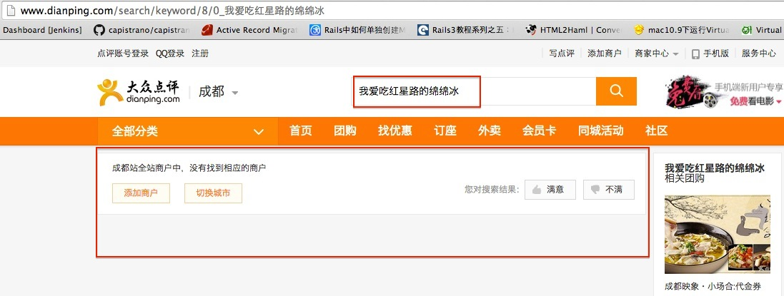
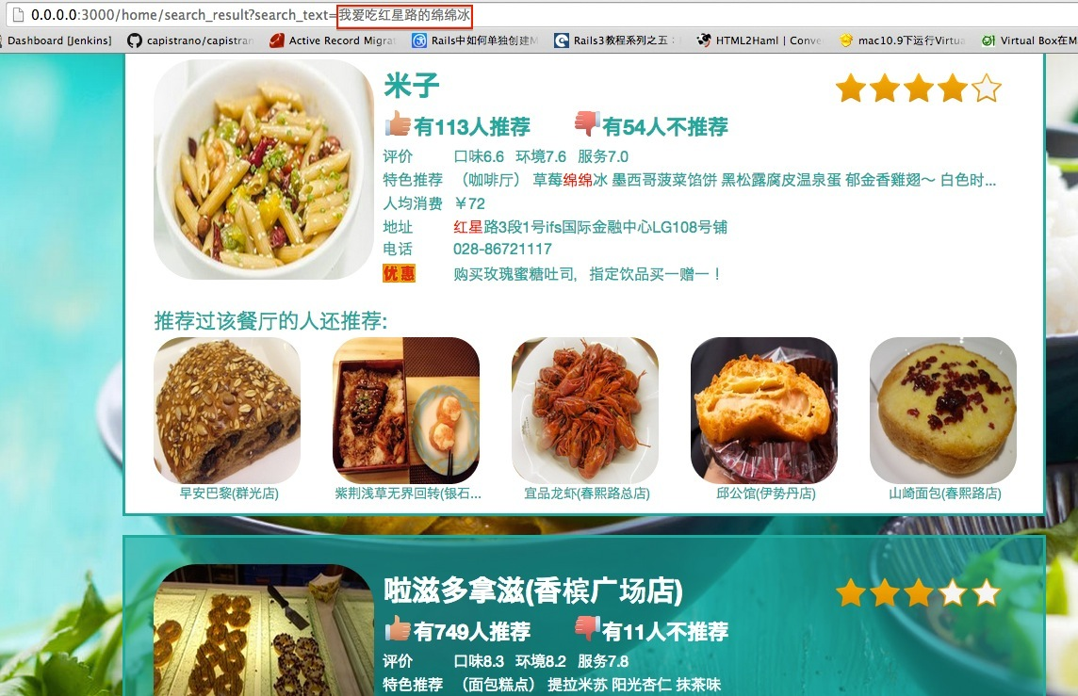
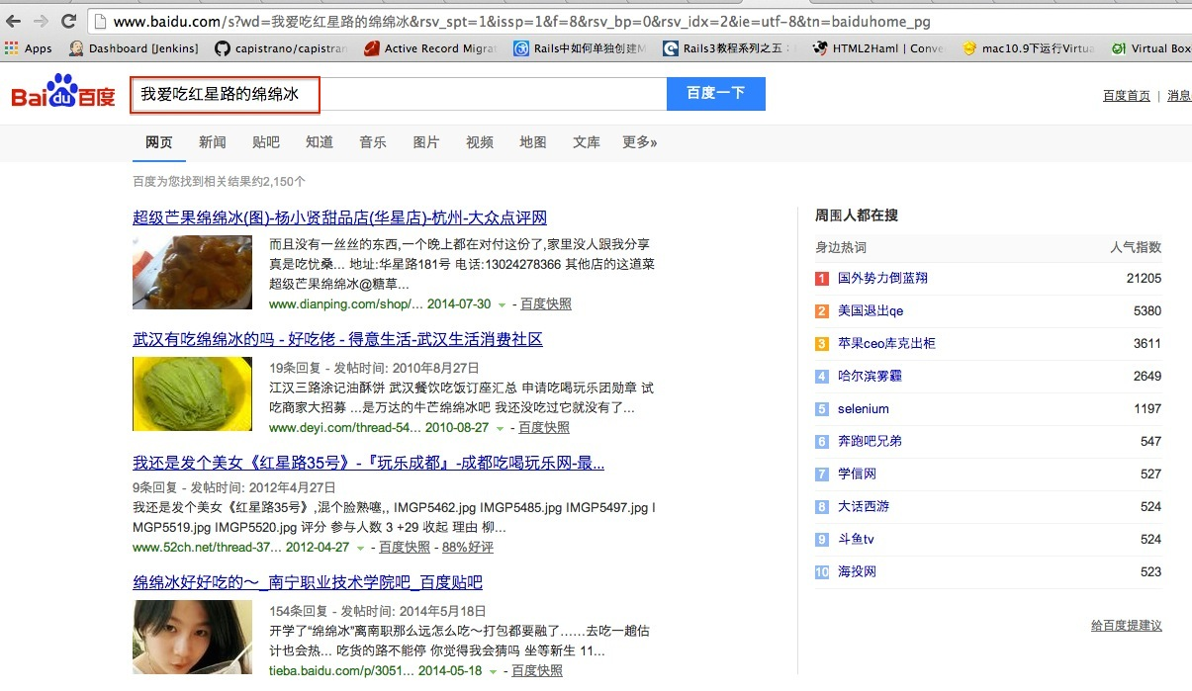
4. 优势分析(1)

Slide 12
4. 优势分析(2)
优势分析：
（1）自然语言的支持
（2）搜索的准确度
（3）推荐的准确度
（4）操作的易用性
（5）数据挖掘的方法：餐饮只是是一个实例，其他的可采用一样的模式，易于套用和扩充。

Slide 13
5. 可完善的地方
1
项目简介
2
技术和算法
3
Demo展示
可完善的地方
4
优势分析
5
可完善的地方

Slide 14
5. 可完善的地方(1)
局限和不足：
（1）数据：数量不足、噪音处理、采集的限制
（2）品类地域：品类不够丰富,暂时只采集了成都春熙路商圈
（3）中文词库: 比较旧，分词准确度不够，直接影响自然语言的识别
（4）赢利点：尚不够明晰
（5）无本身用户系统和自定义推荐

Slide 15
5. 可完善的地方(2)
可完善的地方：
（1）数据：采集足够数量，处理噪音提取准确数据，突破各网站采集的限制。
（2）品类地域：丰富品类，比如彩票、购物（阿里一淘网）类都可以做，丰富采集地域，增加地图标记功能等。
（3）中文词库： 及时更新词库或算法，增加分词准确度
（4）赢利点：发掘赢利点，如广告、竞价排名等。
（5）建立自身用户系统和自定义推荐功能。

Slide 16

Thank You !
Frank Wu, Smart Huang

